Slide 1





NÂNG CAO LẬP TRÌNH VỚI GEN AI

Slide 2






01
CÁCH CHATGPT, COPILOT VÀ CÁC LLM HOẠT ĐỘNG

Slide 3







Các mô hình truyền thống
Trong xử lý ngôn ngữ tự nhiên, các mô hình truyền thống tiêu biểu như N-gram, hoạt động dựa trên nguyên lý thống kê xác suất. Bằng cách dự đoán từ hoặc ký tự tiếp theo dựa trên tần suất xuất hiện của các chuỗi trước đó trong dữ liệu huấn luyện.
→ Tồn tại nhiều hạn chế như mô hình không có khả năng logic hay lập luận
→ Khó khăn trong việc mở rộng với dữ liệu lớn

Slide 4
Sự chuyển dịch mô hình ngôn ngữ
Để vượt qua các hạn chế về dữ liệu và khả năng xử lý ngôn ngữ, nhiều phương pháp AI tiên tiến đã được áp dụng
→ Word2Vec mô hình hóa mỗi từ dưới dạng vecto số
→ Kiến trúc Transformer với cơ chế Attention giúp học mối quan hệ giữa các từ
→ LLM là bước phát triển tiếp theo, được xây dựng dựa trên Transformer với quy mô dữ liệu và số lượng tham số rất lớn.

Slide 5
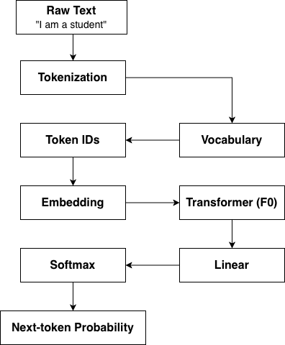
Văn bản đầu vào (Raw Text) trước hết được chuyển thành các token. Các token này được ánh xạ thành các chỉ số (Token IDs) dựa trên từ điển (Vocabulary). Sau đó, Token IDs được biến đổi thành các vector số thông qua lớp Embedding, tạo thành biểu diễn ngữ nghĩa của ngữ cảnh. Các vector này được đưa vào mô hình Transformer fθ, nơi các trọng số đã học xử lý và trích xuất thông tin ngữ cảnh. Kết quả từ Transformer được đưa qua một lớp tuyến tính (Linear) để tạo ra các điểm số (logits) cho từng token trong từ vựng. Cuối cùng, hàm Softmax chuyển các logits này thành phân phối xác suất, từ đó xác định xác suất của token tiếp theo (Next-token Probability).

Slide 6
Các kỹ thuật tối ưu kết quả của LLM
→ Bổ sung ngữ cảnh: Cung cấp thêm thông tin đầu vào để mô hình hiểu rõ bài toán
→ Prompt Engineering: Thiết kế câu lệnh đầu vào nhằm điều khiển đầu ra chính xác hơn
→ Few-shot Learning: Đưa ví dụ mẫu để mô hình học và làm theo
→ Fine-tuning: Huấn luyện thêm trên dữ liệu chuyên biệt để tăng hiệu năng
→ Retrieval-Augmented Generation (RAG): Kết hợp truy xuất dữ liệu bên ngoài để cải thiện độ chính xác

Slide 7




Ứng dụng của ChatGPT và Copilot
ChatGPT
GitHub Copilot
Hội thoại tổng quát, sử dụng phương pháp Học tăng cường từ phản hồi của con người (RLHF) để tinh chỉnh.
Hỗ trợ lập trình viên trực tiếp (như một lập trình viên cặp), khai thác ngữ cảnh từ môi trường IDE.
→ Hạn chế: hiện tượng "ảo giác" (Hallucination) khi mô hình bịa đặt thông tin một cách thuyết phục do bản chất dự đoán token theo xác suất mà không có cơ chế kiểm chứng

Slide 8
02
ĐỌC VÀ HIỂU MÃ VỚI CƠ SỞ GENAI

Slide 9











Những thách thức khi tiếp cận codebase
Quy mô lớn và phức tạp
Code không đồng nhất
Nhiều file, nhiều module, khó xác định điểm bắt đầu
Nhiều người viết, style và logic không nhất quán
Thiếu tài liệu
Khó thiết lập môi trường
Không có README hoặc tài liệu không đầy đủ
Cài đặt, cấu hình và chạy project mất nhiều thời gian
Kiến trúc không rõ ràng
Khó nhận diện luồng xử lý và các thành phần

Slide 10
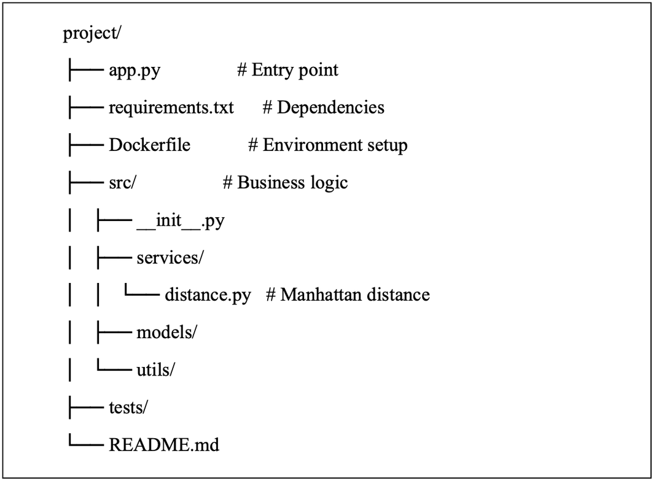
Thay đổi tư duy tiếp cận Codebase
GenAI chuyển đổi phương pháp từ "đọc tuần tự thủ công" sang "tương tác có hướng dẫn" bằng cách chia codebase thành 4 tầng rõ rệt:
→ Tầng thực thi (Entry point)
→ Tầng logic (Business logic)
→ Tầng phụ thuộc (Dependencies)
→ Tầng môi trường (Environment)

Slide 11
Các kỹ thuật thử nghiệm động
Thay vì chỉ suy luận dựa trên cấu trúc code, có thể thử nghiệm hệ thống bằng cách cung cấp input giả và quan sát output để hiểu hành vi thực tế bằng cách :
Chạy chương trình với dữ liệu mẫu
Thay đổi input và theo dõi kết quả
Debug từng bước (step-by-step)

Slide 12
03
GIỚI THIỆU VỀ KỸ THUẬT GỢI Ý

Slide 13

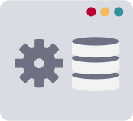


Tổng quan Prompt Engineering
Prompt Engineering (Kỹ thuật nhắc) tập trung vào việc thiết kế, tinh chỉnh và tối ưu hóa câu lệnh đầu vào (prompt) nhằm hướng dẫn mô hình tạo ra các kết quả đáng tin cậy, nhất quán và có thể dự đoán được.
Không chỉ dừng lại ở việc đặt câu hỏi, Prompt Engineering còn bao gồm các chiến lược như:
Cấu trúc hóa yêu cầu đầu vào
Bổ sung ngữ cảnh (context)
Định nghĩa rõ ràng ràng buộc và mục tiêu
Hướng dẫn mô hình theo quy trình suy luận

Slide 14
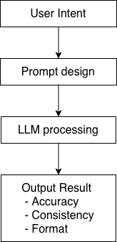
Bản chất của Prompt Engineering
Sơ đồ mô tả một cách hệ thống quy trình tương tác giữa người dùng và mô hình ngôn ngữ lớn (LLM), thông qua trung gian là kỹ thuật Prompt Engineering.
Quy trình này thể hiện rõ mối quan hệ nhân – quả giữa ý định đầu vào và chất lượng đầu ra, đồng thời nhấn mạnh vai trò trung tâm của việc thiết kế prompt trong việc kiểm soát hành vi của mô hình.

Slide 15
Zero-shot và Few-shot
Zero-shot Learning
Few-shot Learning
Mô hình thực hiện nhiệm vụ mà không cần ví dụ minh họa
Mô hình học cách thực hiện nhiệm vụ thông qua một số ít ví dụ minh họa
Ví dụ minh họa
Ví dụ minh họa
“Dịch câu sau sang tiếng Việt: Hello, how are you?”
Input: “thank you” → Output: “cảm ơn”
→ Model vẫn trả lời đúng mà không cần ví dụ trước
→ Model suy ra cách dịch cho từ mới

Slide 16
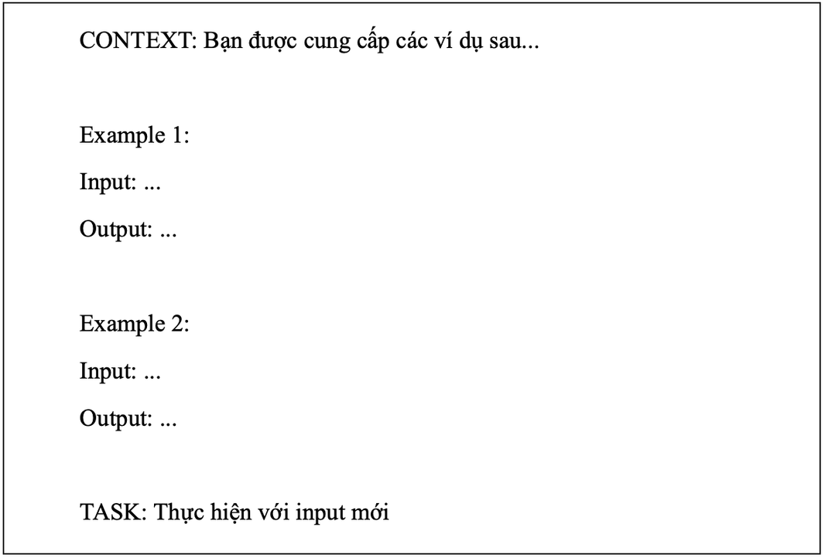
Ứng dụng của Few-shot
Few-shot thường được tích hợp trực tiếp vào prompt dưới dạng:
Ngữ cảnh
Danh sách ví dụ
Yêu cầu thực hiện

Slide 17
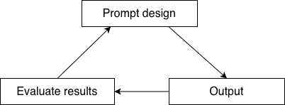
Quy trình tối ưu hóa câu lệnh
Một đặc điểm quan trọng của Prompt Engineering là tính lặp lại và tiến hóa liên tục. Vì một prompt không thể hoàn hảo ngay từ đầu nên chất lượng prompt được cải thiện thông qua quá trình thử nghiệm và điều chỉnh.

Slide 18
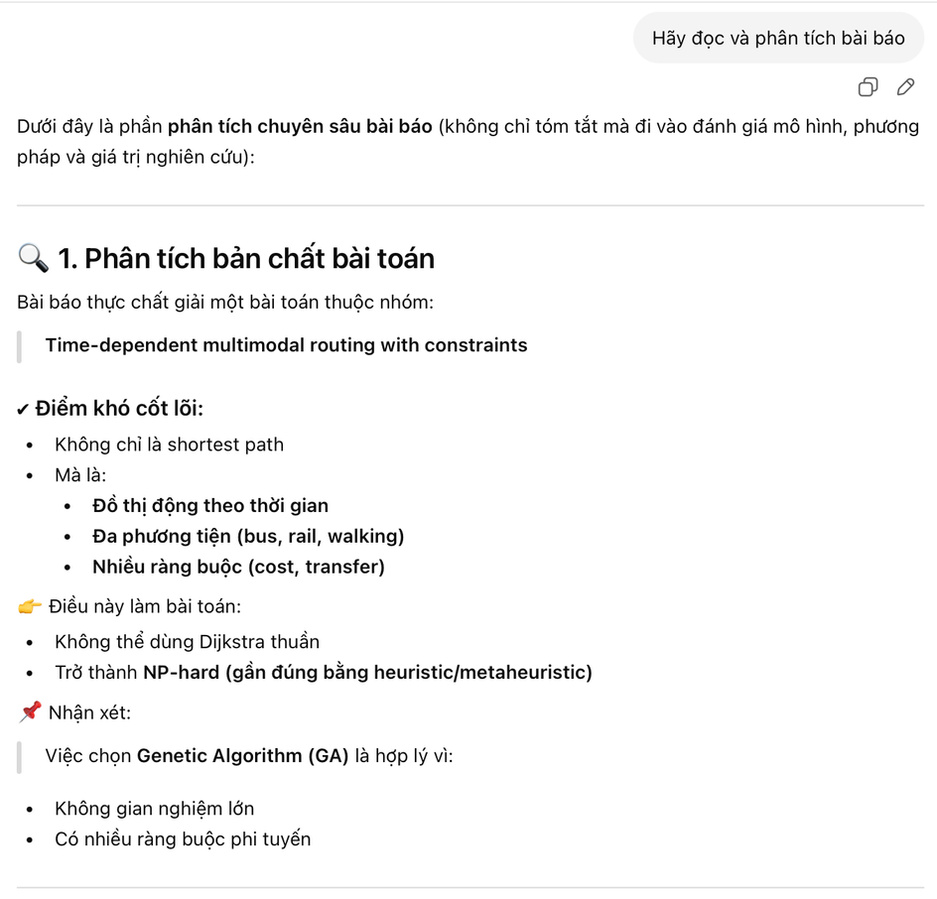
Kết quả thử nghiệm
Zero-shot Learning
Prompt: “Hãy đọc và phân tích bài báo”

Slide 19
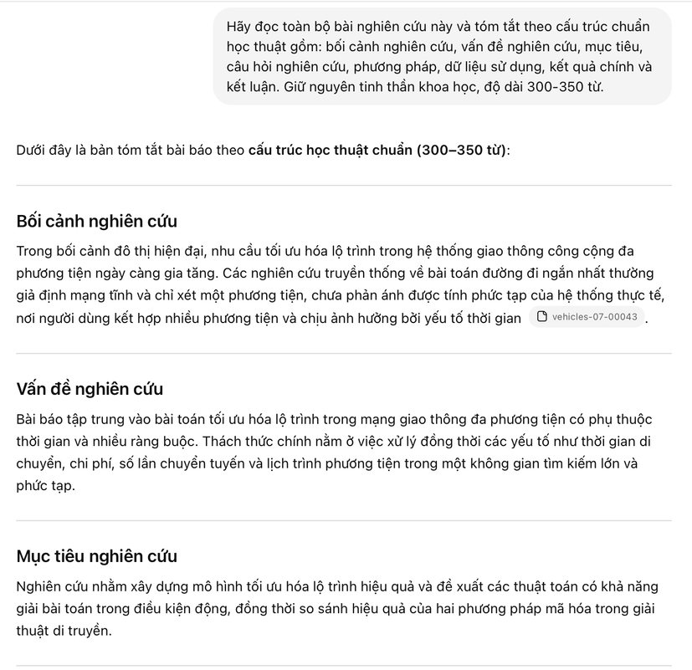
Kết quả thử nghiệm
Few-shot Learning
Prompt: “Hãy đọc toàn bộ bài nghiên cứu này và tóm tắt theo cấu trúc chuẩn học thuật gồm: bối cảnh nghiên cứu, vấn đề nghiên cứu, mục tiêu, câu hỏi nghiên cứu, phương pháp, dữ liệu sử dụng, kết quả chính và kết luận. Giữ nguyên tinh thần khoa học, độ dài 300-350 từ.”

Slide 20
04
KỸ THUẬT PROMPT ENGINEERING NÂNG CAO

Slide 21



4.1. Tổng quan & Thách thức
Các tác vụ lập trình thực tế vượt xa việc triển khai các hàm ngắn gọn.
Chúng đòi hỏi xử lý đầu vào đặc biệt, quản lý ngoại lệ và thiết kế kiến trúc mã nguồn.
Prompt cơ bản thường thất bại hoặc tạo ra kết quả thiếu tính logic toàn diện.
Giải pháp: Áp dụng Chain-of-Thought (CoT) và Prompt Chaining với OpenAI API, ChatGPT, GitHub Copilot.

Slide 22
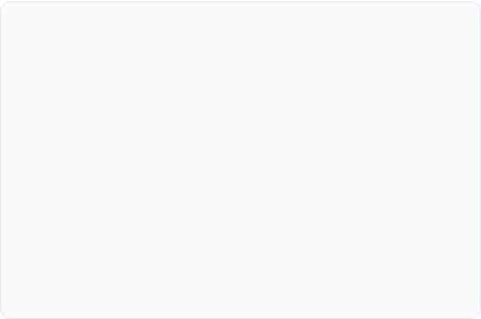


4.1.2. Bài toán: Trung bình Hình học (Geometric Mean)
Lý do sử dụng
Thách thức: Tỷ suất âm
Là phương pháp phù hợp cho các giá trị có bản chất nhân, như tỷ lệ tăng trưởng tài chính.
Áp dụng công thức chuẩn trực tiếp sẽ trả về kết quả sai lệch (+32% - thực tế ~ -10%).

Slide 23
Giải pháp Toán học: 3 Bước Rõ ràng
1
Tính Tỷ suất Gộp
Cộng thêm 1 vào mỗi giá trị tỷ suất ròng.
2
Trung bình Hình học
Áp dụng công thức chuẩn lên mảng tỷ suất gộp.
3
Chuyển đổi Ngược
Trừ đi 1 để có tỷ suất ròng trung bình cuối cùng.

Slide 24
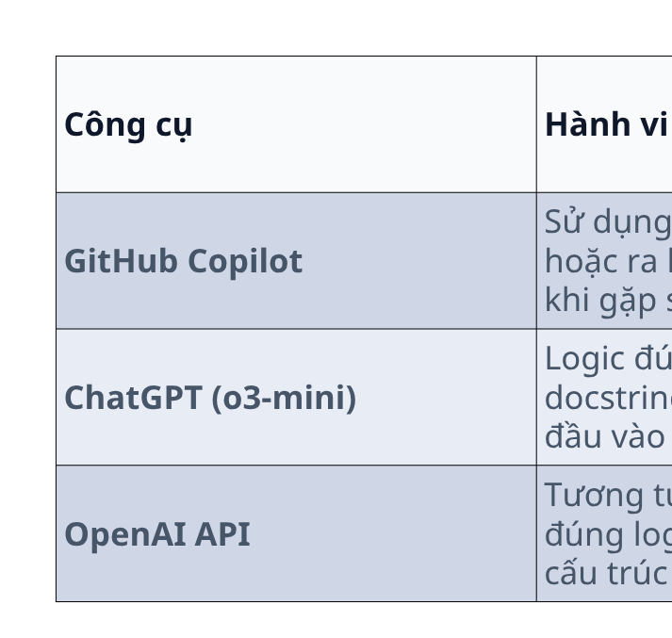
4.3. Đánh giá Baseline với Prompt Cơ bản

Slide 25
4.4.1. Kỹ thuật Chain-of-Thought (CoT)
Khái niệm: Hướng dẫn mô hình giải quyết bài toán theo từng bước suy luận có cấu trúc, thay vì yêu cầu kết quả ngay.
Trong Lập trình:
Không phải là giải thích dài dòng bằng văn bản.
Đó là việc viết một hàm ở mức trừu tượng cao, chỉ gọi đến các hàm con chưa tồn tại.
Buộc mô hình phải suy luận theo đúng thứ tự logic đã được người viết thiết kế.

Slide 26
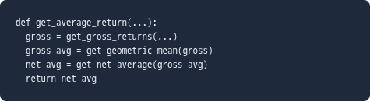

Thực hành CoT: Định hình Cấu trúc
Với GitHub Copilot
Với ChatGPT & API
Copilot sẽ dựa vào hàm này để sinh các hàm con chính xác. Đóng vai trò như "pair programmer có kiểm soát".
Giúp model rẻ hơn (như GPT-4o-mini) đạt chất lượng cao bằng cách định hướng tư duy.

Slide 27
4.4.2. Prompt Chaining
Vấn đề: Khi nhồi nhét nhiều yêu cầu (viết code, type hints, docstring, test) vào một prompt, mô hình dễ bỏ sót hoặc tự ý viết lại toàn bộ.
Giải pháp (Chaining): Chia nhỏ thành các bước tuần tự. Mỗi bước chỉ một mục tiêu rõ ràng.
Lợi ích: Giữ nguyên được logic cốt lõi ban đầu, tránh các thay đổi ngoài ý muốn gây lỗi dây chuyền.

Slide 28
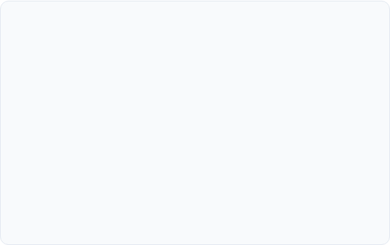
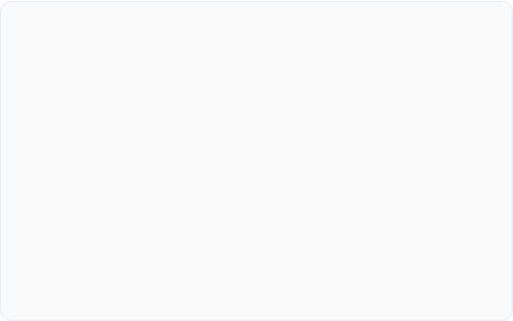
4.4.2. Prompt Chaining
ChatGPT: Tự động
OpenAI API: Thiết kế Hệ thống
Tận dụng lịch sử hội thoại. Sau khi có code cơ sở, chỉ cần gửi các prompt ngắn:
Naive chaining: Gửi toàn bộ lịch sử. Nhanh nhưng tốn token và dễ làm model nhiễu nếu chuỗi dài.
•
"Add type hints to all variables"
•
"Include Google style docstring"
Selective history: Chỉ trích xuất phần code cần thiết từ output trước và đưa vào prompt mới. Tiết kiệm 75% token và tăng độ tập trung.

Slide 29
05
TÁI CẤU TRÚC MÃ NGUỒN VỚI GENAI

Slide 30
Tái cấu trúc là một phương pháp có kỷ luật để liên tục cải thiện chất lượng mã nguồn mà không làm thay đổi hành vi bên ngoài của nó.
"
— Dựa trên triết lý của Robert C. Martin (Clean Code)
Doanh nghiệp chi đến 75% chi phí phát triển để bảo trì code cũ. Việc duy trì tính chính xác và tính dễ đọc là tối quan trọng.

Slide 31
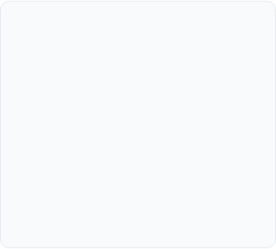

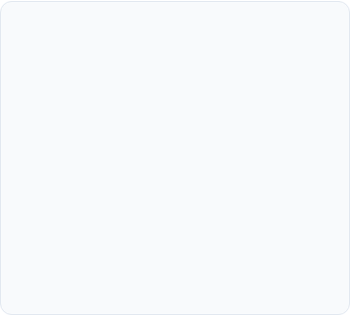



5.2. Phân loại Tái cấu trúc
Khả năng đọc (Readability)
Cấu trúc (Structure)
Hiệu năng (Performance)
Trích xuất khối code thành hàm riêng, áp dụng nguyên tắc SRP. Vượt qua giới hạn của IDE thông thường.
Đổi tên biến rõ ràng, xóa import thừa, bổ sung type hints. Thay thành .
Cải thiện thời gian chạy. Ví dụ: thay vòng lặp lồng nhau bằng Vectorization (NumPy).

Slide 32
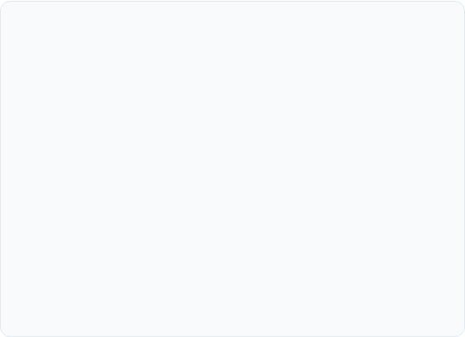
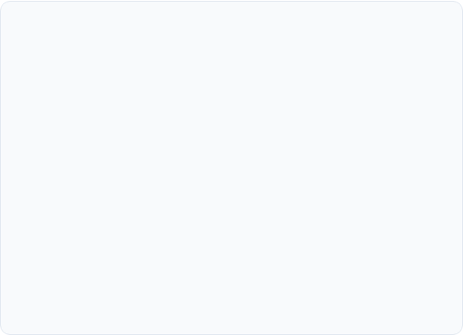

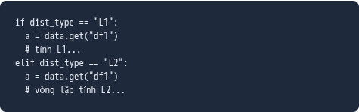
Bài toán: Hàm tính khoảng cách
Hàm ban đầu
Các vấn đề nghiêm trọng
Nhận request, đọc 2 ma trận và loại khoảng cách (L1 Manhattan, L2 Euclidean), trả về JSON.
•
Vi phạm DRY: Lặp lại code đọc dữ liệu ở nhiều nhánh.
•
Khó viết Unit Test do dính chặt với HTTP request.
•
Hiệu năng kém: Tính L2 bằng vòng lặp thủ công.
•
IDE bất lực: Không thể tự động trích xuất hàm (Extract Method) do code xen kẽ.

Slide 33
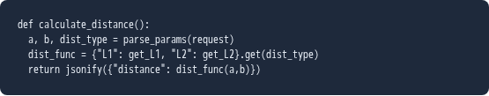
5.3. Tái cấu trúc Cấu trúc với GenAI
Bí quyết: Áp dụng CoT bằng cách viết hàm cấu trúc mới và cung cấp mã nguồn cũ làm tham chiếu để bảo tồn logic.
Copilot/ChatGPT sẽ tự động gom phần chuyển NumPy array lên hàm parse , loại bỏ lặp code và tuân thủ SRP.

Slide 34
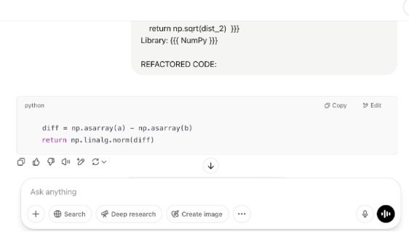
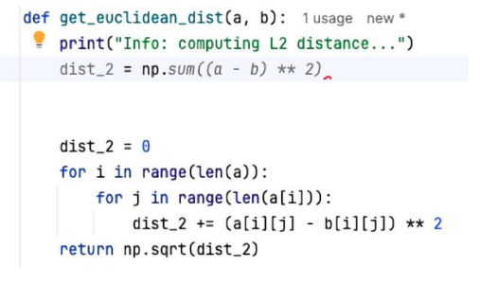


5.4. Tái cấu trúc Hiệu năng (Vectorization)
Copilot: Dùng "Gợi ý"
ChatGPT/API: Cấu trúc rõ ràng
Thêm dist_2=np. ngay trên vòng lặp cũ. Copilot so sánh và đề xuất cách tối ưu mà giữ đúng ý nghĩa.
Cung cấp: [Hàm đầy đủ] + [Dòng cần thay] + [Thư viện: NumPy]. ChatGPT sẽ đề xuất tổng quát hơn.

Slide 35
06
TINH CHỈNH MÔ HÌNH VỚI GENAI

Slide 36
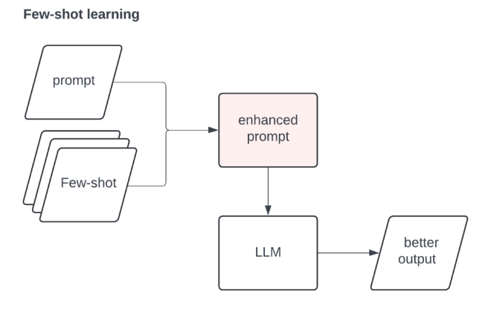
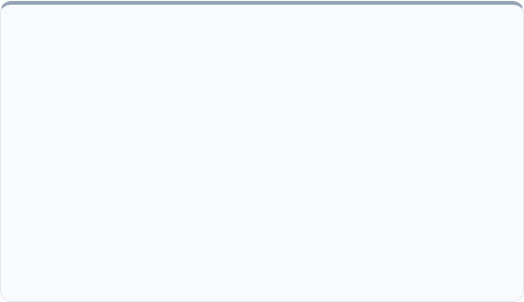
6.2. So sánh Kỹ thuật Huấn luyện
Few-shot Learning
Đưa ví dụ trực tiếp vào mỗi prompt.
Nhanh, dễ thử nghiệm.
Không tốn phí huấn luyện.
Tăng chi phí API mỗi lần gọi do prompt dài.
Khó quản lý khi cần >10 ví dụ.

Slide 37
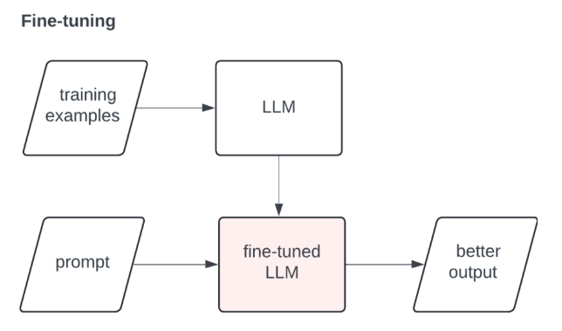
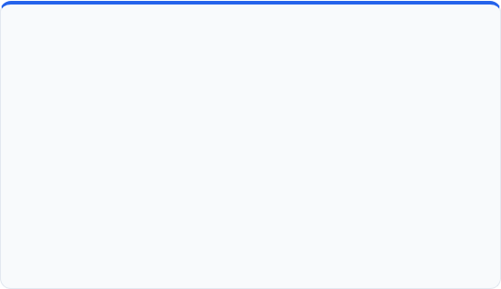
6.2. So sánh Kỹ thuật Huấn luyện
Fine-tuning
Điều chỉnh trọng số mô hình qua tập dữ liệu mẫu.
Prompt cực ngắn, gọn gàng.
Đầu ra chuyên môn hóa, ổn định cao.
Cần tối thiểu 10-50 ví dụ chuẩn bị kỹ.
Tốn chi phí huấn luyện ban đầu.

Slide 38
6.3. Chuẩn bị Dữ liệu (File JSONL)
Định dạng JSONL: Mỗi dòng là một object độc lập (role: system/user/assistant), bao gồm trọng số đánh giá ().
Cân bằng tập dữ liệu: 15 ví dụ chia làm 4 nhóm: Code-only, Contrastive code-only, Code no comments, Contrastive no comments.
Nguyên tắc Nhất quán: Các ví dụ phải cùng chung một phong cách (không comment, phân tách logic thành helper functions). Mô hình học từ tính đồng nhất này.
Thử nghiệm trước: Luôn dùng OpenAI Playground để đánh giá baseline (mô hình gốc) trước khi quyết định Fine-tune.

Slide 39


6.3.3. Kỹ thuật Contrastive Learning
Học từ Sự Đối lập
Dạy mô hình bằng cách cho thấy rõ cái gì là sai trước khi chỉ ra cái đúng.
Bước 1 (Weight=0): Đưa ra phản hồi "Tệ" (có giải thích dài, comment thừa).
Bước 2 (Weight=1): Đưa ra prompt sửa sai và phản hồi "Tốt" (chỉ code sạch).
Cách này giống Prompt Chaining nhưng gói gọn vào dữ liệu huấn luyện để mô hình làm đúng ngay từ đầu.

Slide 40
6.4. Chi phí & Quá trình Thực hiện
5
$0.04
-66%
Phút Huấn luyện
Phí Huấn luyện
Token Đầu ra
Qua giao diện GUI trực quan của OpenAI.
Cho 15 ví dụ (~12.000 token, 6 epochs).
Giảm từ 535 (gốc) xuống 179 (sau fine-tune) do bỏ text thừa.
Dù chi phí sử dụng model fine-tune đắt hơn model gốc, việc tiết kiệm token đầu vào/đầu ra khiến tổng chi phí thực tế thấp hơn hoặc tương đương.

Slide 41
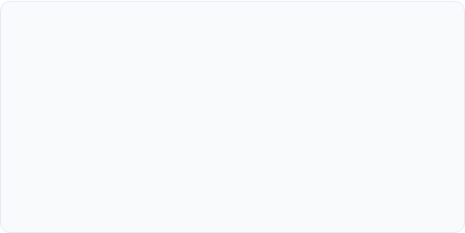
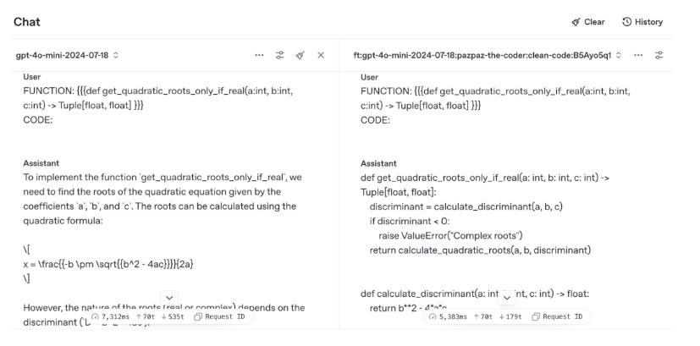
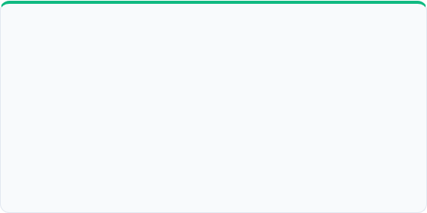
So sánh Kết quả: Tính Nghiệm phương trình
Mô hình Gốc (GPT-4o mini)
Giải thích toán học dài dòng bằng văn bản.
Phân tích từng bước cách giải.
Mã nguồn chứa đầy comment nội dòng thừa.
Mô hình Fine-tuned
Chỉ trả về code sạch.
Tự động phân chia logic (tạo hàm helper ).
Hành vi chuẩn hóa cho toàn dự án.

Slide 42






Thanks!

